Slide 1

CHÀO MỪNG CÁC CON
ĐẾN VỚI TIẾT HỌC

Slide 2

Toán
Luyện tập chung (56)

Slide 3
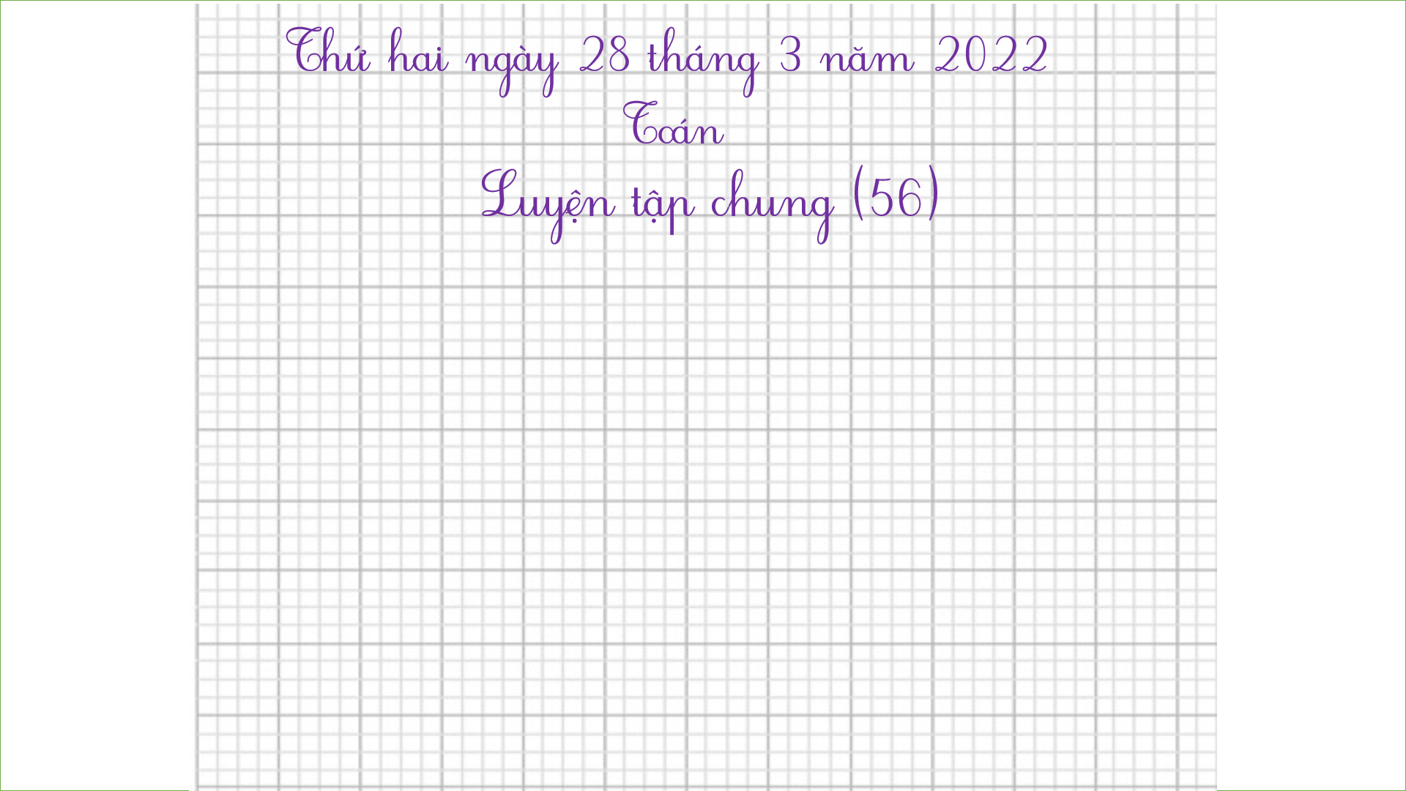

Thứ hai ngày 28 tháng 3 năm 2022
Toán
Luyện tập chung (56)

Slide 4







Yêu cầu cần đạt
Đếm, đọc, viết các số trong phạm vi 1000.
Phân tích một số có ba chữ số thành các trăm, chục, đơn vị.
- Biểu diễn số có ba chữ số trên tia số.
- Phát triển các năng lực toán học.

Slide 5











Luyện tập

Slide 6
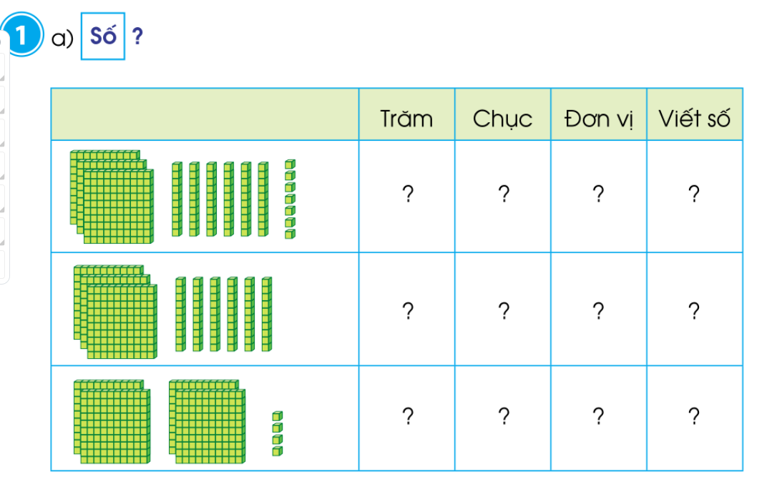
3
6
7
367
3
6
0
360
4
0
4
404

Slide 7
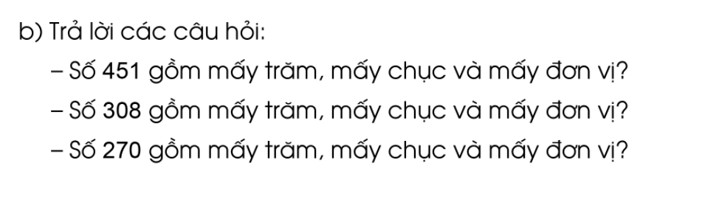

Slide 8
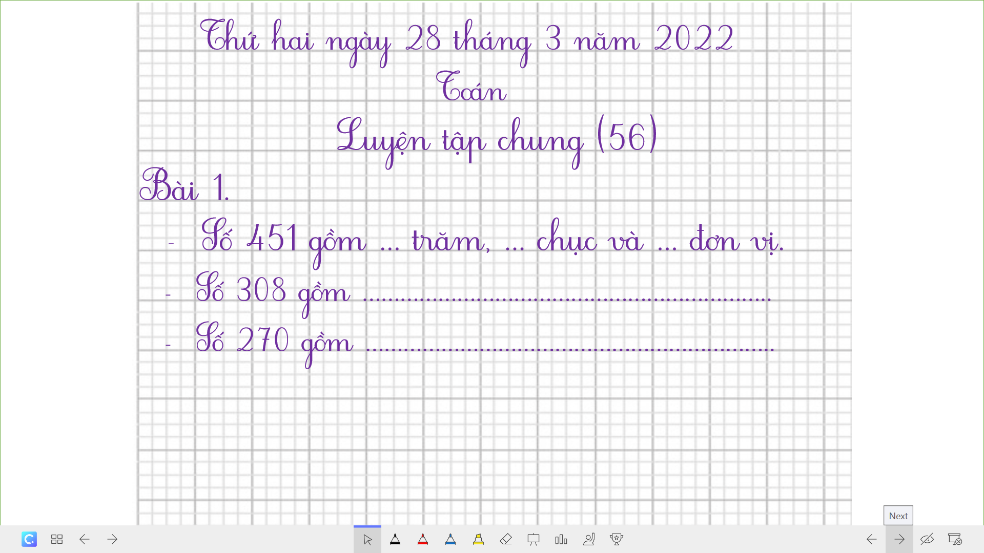
Thứ hai ngày 28 tháng 3 năm 2022
Toán
Luyện tập chung (56)
Bài 1.
- Số 451 gồm … trăm, … chục và … đơn vị.
- Số 308 gồm ………………………………………………………..
- Số 270 gồm ………………………………………………………..

Slide 9
4
5
1
3
0
8
2
7
0

Slide 10
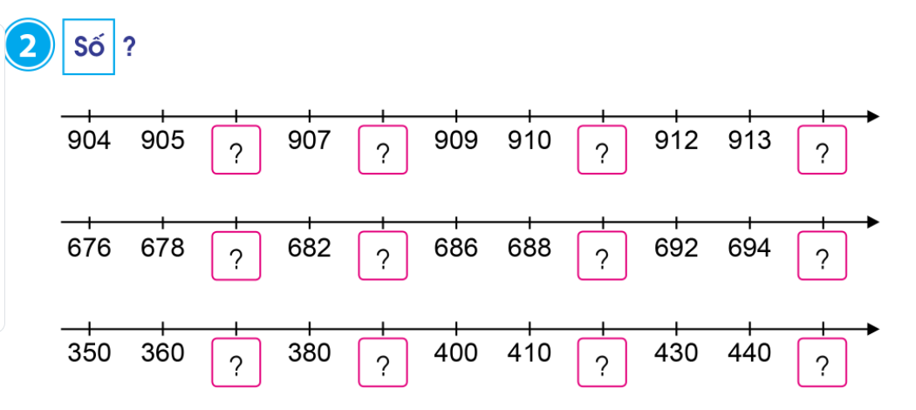
906
908
911
914
680
684
690
696
370
390
420
450

Slide 11
Dặn dò
- Hoàn thành bài 1, 2 Vở BTT in trang 56.
- Xem trước bài Luyện tập chung trang 57.

Slide 12

Tiết học của chúng ta đến đây là kết thúc.
Chúc các con mạnh khỏe, học tập tốt!

